Slide 1
IB010030 云计算技术
授课教师：姜婧妍
Jiangjingyan_jlu@outlook.com
2022年
Notes:
各位同学大家好，我是这门课的授课教师，姜婧妍，很高兴本学期可以跟同学们一起学习这云计算技术这门课程。

Slide 2





自我介绍
教育背景：
2008–2012年 吉林大学 计算机科学与技术 理学学士
2017–2020年 清华大学 多媒体实验室 访问学生
2014–2020年 吉林大学 计算机系统结构 工学博士
工作背景：
2019–2020年 腾讯科技 算法实习生
2020–2022年 深信服科技股份有限公司 开发技术专家
2020–2022年 清华大学 博士后
2022–至今 深圳技术大学 助理教授
研究方向：
边缘智能、联邦学习等分布式系统中的资源优化问题
HomePage： https://www.jiangjingyan.com

Slide 3
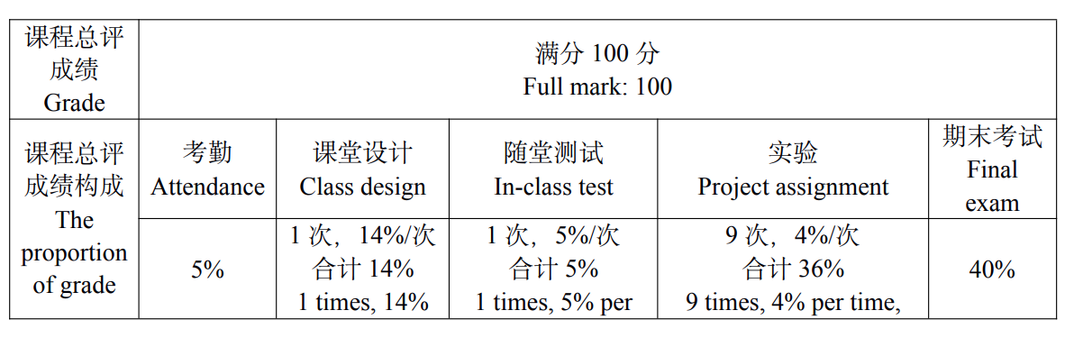
课程介绍

Slide 4
课程介绍
What you can expect from the course?
知识点：云计算和大数据基础、架构及应用
技能点：云平台的基本操作、利用云平台优化大数据应用
References
《云计算导论》（第二版），李伯虎，机械工业出版社，2021 年 9
《云计算导论》（第二版），吕云翔、柏燕峥、许鸿智、张璐、王佳玮，清华大学出版社，2020 年 3 月
《大数据技术原理与应用——概念、存储、处理、分析与应用》（第三版），林子雨，人民邮电出版社，2021 年 1 月
《大数据基础编程、实验和案例教程》（第二版），林子雨，清华大学出版社，2020 年
https://www.cs.cornell.edu/courses/cs5412/2022fa/

Slide 5
加群不迷路
微信面对面建群：
暗号：0030

Slide 6
第一章 云计算概论与云计算基础
授课教师：姜婧妍
Jiangjingyan_jlu@outlook.com
2022年

Slide 7

目录
1.1 身边的云计算
CONTENTS
1.2 云计算的时代背景以及发展过程
1.3 云计算的内涵与特性
1.4 云计算的发展目标、任务与价值

Slide 8
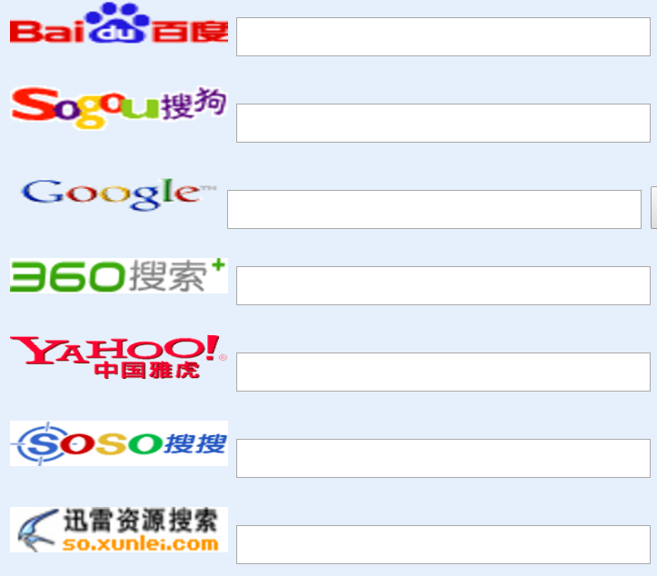
1.1 身边的云计算
搜索引擎是互联网网民使用最广泛的服务之一，百度搜索每天搜索量超过60亿次
在应对海量信息处理和海量用户需求的挑战过程中，搜索引擎服务提供商在云计算技术及其商业模式方面都积累了大量宝贵的经验，从而成为云计算领域的先行者

Slide 9
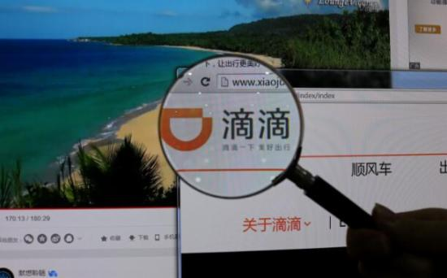
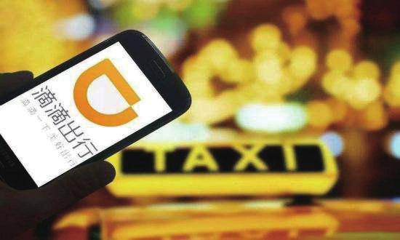
1.1 身边的云计算
基于云计算服务的滴滴出行平台已成为国内最大的一站式出行服务平台，其用户规模超过5.5亿，网约车日单量在3000万单左右,日均车辆定位数据超过150亿与此相关的每日路径规划请求超过400亿次，每日处理数据超过4.8PB，数据覆盖了交通状况、用户叫车信息、司机驾驶行为、车辆数据等多个维度
注：1ZB=10³EB=10⁶PB=10⁹TB=10¹²GB=10²¹Byte

Slide 10
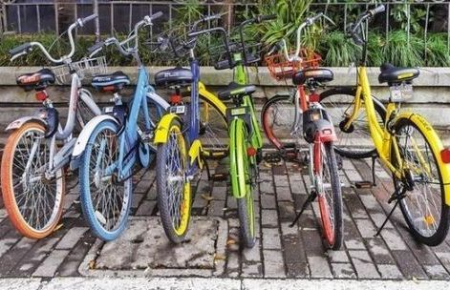

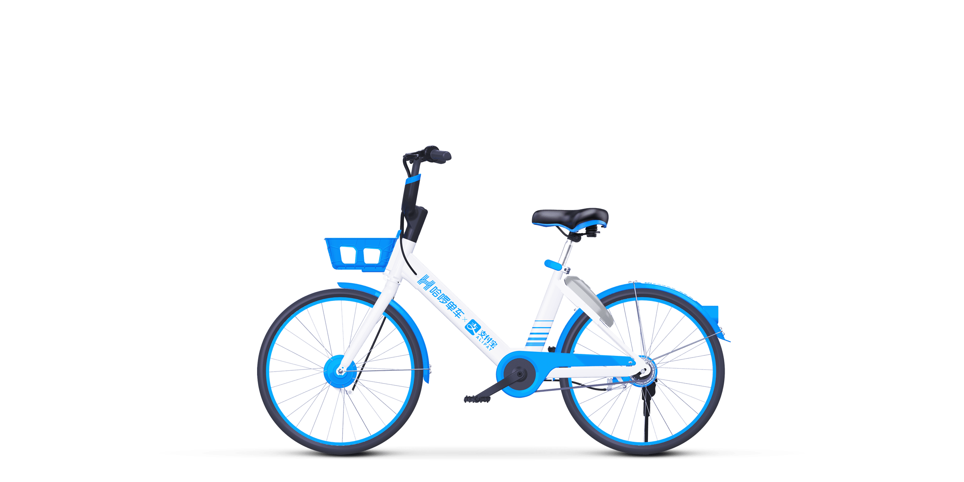
1.1 身边的云计算
我国互联网租赁自行车（共享单车）共有1950万辆，覆盖全国360个城市，注册用户数超过3亿人次，日均订单数达到4700万单
共享单车需要在后台应用智能调度方案即时计算匹配供需缺口，将车辆供需差降至最低，为更多用户提供完善的出行服务
以哈啰单车为例，通过“哈啰大脑”这一基于云计算的智能决策指挥中心，实现智能供需预测、智能规划、智能调度、智能派单、有序停车等单车运营智能化
Notes:
由于共享单车容易在上下班高峰形成潮汐效应，因此需要基于云计算服务，在后台应用智能调度方案即时计算匹配供需缺口，将车辆供需差降至最低，为更多用户提供完善的出行服务

Slide 11
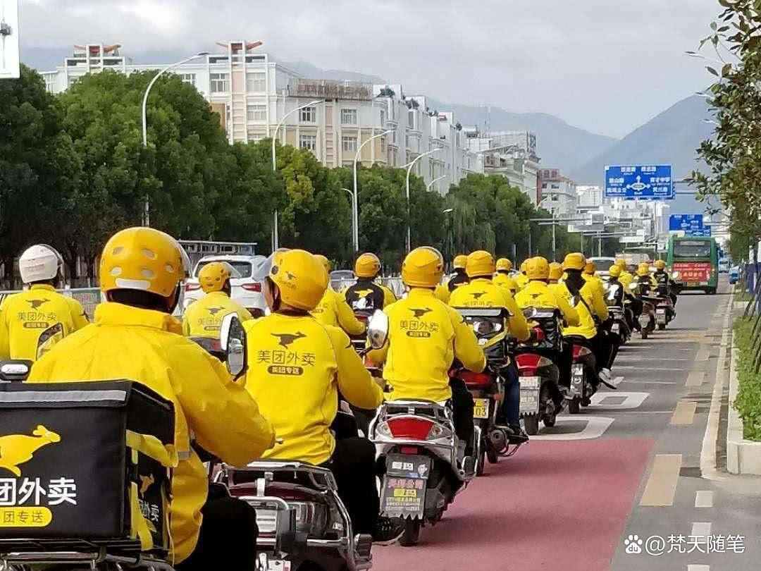

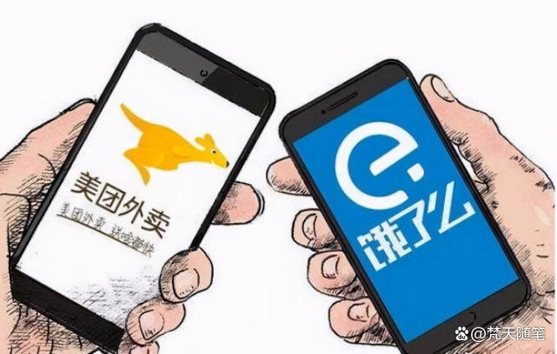
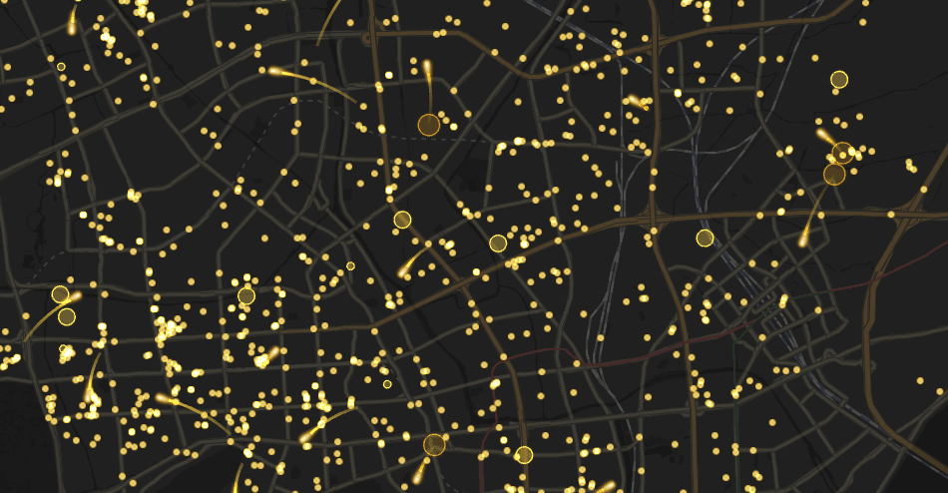
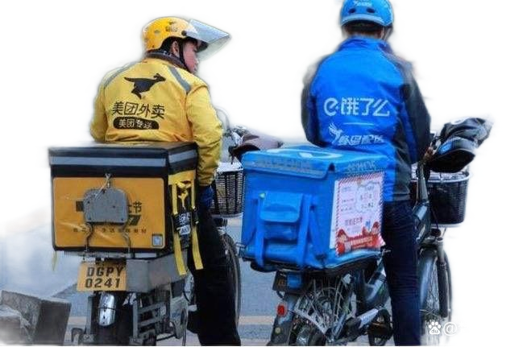
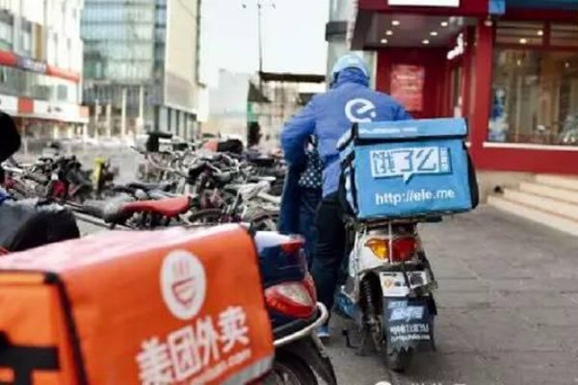
1.1 身边的云计算
我国外卖市场规模已达到7424亿元。以美团为例，美团外卖日完成订单量已超过2500万单，服务于全国360多万商家和4亿多用户，覆盖2800余座市县，日活跃配送骑手超过60万人
高效的的订单派送与送餐路径规划需要云计算技术保证，在接收订单之后，需要考虑骑手位置、在途订单情况、骑手能力、商家出餐、交付难度、天气、地理路况、未来单量等因素，在正确的时间将订单分配给最合适的骑手，并在骑手执行过程中随时预判订单超时情况并动态触发改派操作，实现订单和骑手的动态最优匹配。系统派单后，再为骑手提示该商家的预计出餐时间和合理的配送线路。

Slide 12

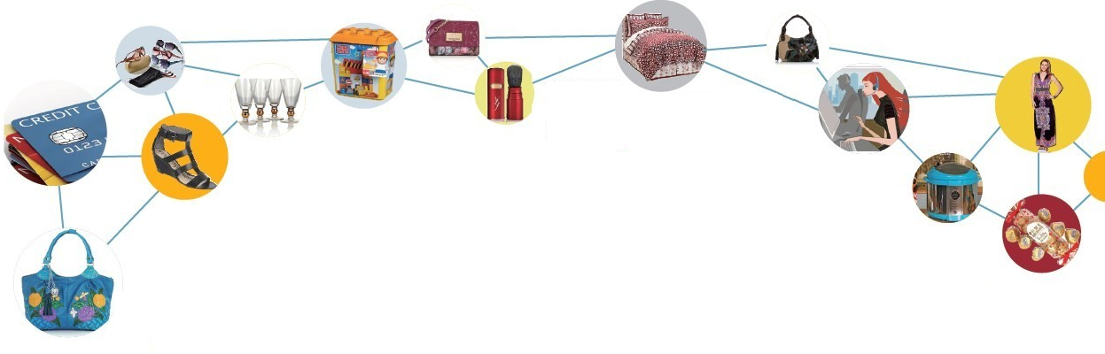

1.1 身边的云计算
2019年11月11日,天猫实现成交额2684亿元,京东成交额731亿元。天量的购物人次以及成交单数对电商的精准营销能力与数据处理能力提出了巨大挑战。双11期间，阿里巴巴和蚂蚁金服自主研发的云数据库OceanBase每秒处理峰值达到6100万次，展现了世界级数字金融运算能力。
Notes:
https://baijiahao.baidu.com/s?id=1716187305417857981&wfr=spider&for=pc
2021年双十一全网交易额为9651.2亿元，同比增长12.22%，未突破万亿大关。两大头部平台交易额占全网交易额的92.15%。
2021年“双十一”消费者预售不用再熬夜，两波预售时间提前，包裹数量有所分流，但丝毫不影响快件的“爆仓”。数据显示，2021年双十一当日全网包裹数达11.58亿个。

Slide 13

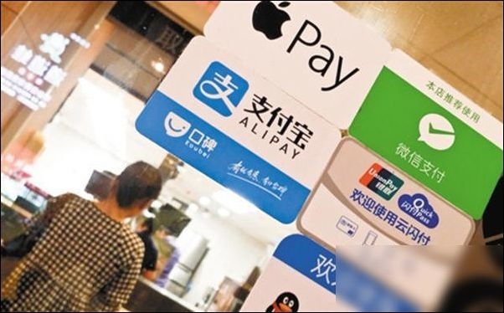
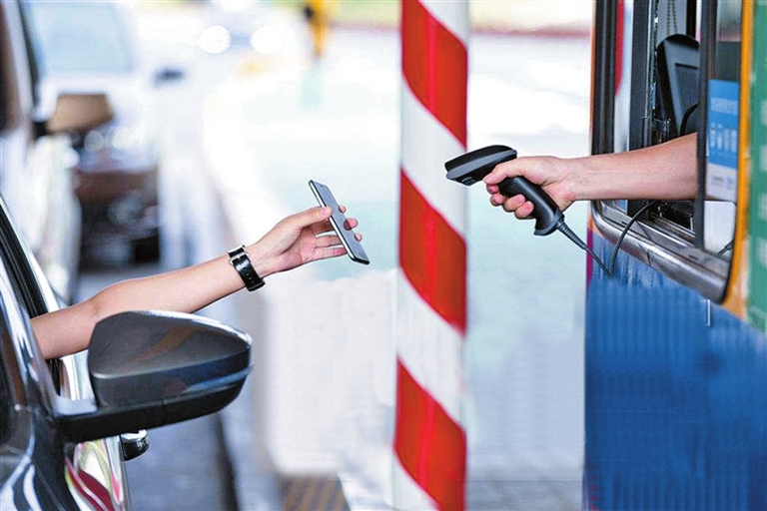
1.1 身边的云计算
中国已经成为全球移动支付的引领者,借助蓬勃发展的网购,中国用户普遍接受在线交易,跳过信用卡阶段,直接进入移动支付时代。目前, 我国移动支付用户规模约为8.9亿，交易金额近300万亿元
中国正跨入了“无现金时代”。无论集消费、理财、结算、信用体系等于一体的第三方支付平台，还是银行为实现支付平台结算业务而开设的大小额支付系统、网银互联系统、票据交换系统、银联公司等，都需要强大的云计算服务支撑
Notes:
“出门不用带钱包,一部手机走天涯”
中国正跨入了“无现金时代”。无论集消费、理财、结算、信用体系等于一体的第三方支付平台，还是银行为实现支付平台结算业务而开设的大小额支付系统、网银互联系统、票据交换系统、银联公司等，都需要强大的云计算服务支撑
网络支付，是指电子交易的当事人，包括消费者、厂商、和金融机构，使用安全电子支付手段通过网络进行的货币支付或资金流转。网络支付是采用先进的技术通过数字流转来完成信息传输的。网络支付各种支付方式都是采用数字化的方式进行款项支付的；而传统的支付方式则是通过现金的流转、票据的转让及银行的汇兑等物理实体是流转来完成款项支付的。
2020年中国网上零售额达11.8万亿元，较2019年增加了1.13万亿元，同比增长10.61%，2021年上半年中国网上零售额已完成6.1万亿元。

Slide 14


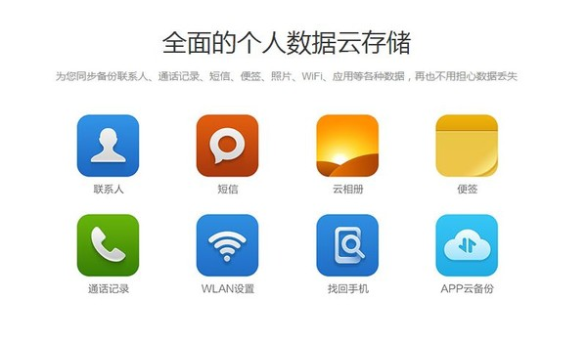


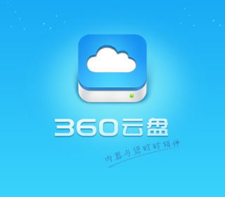

1.1 身边的云计算
个人用户享受的所有资源、所有应用程序全部都需要由一个存储和运算能力超强的云计算服务平台来提供
截至到2019年12月，小米MIUI全球月活用户达3.1亿人，小米AloT平台已连接设备数达到2.35亿台（不包括智能手机和笔记本电脑），小米人工智能助理“小爱同学”的月活跃用户超过6000万，每天都有数亿用户主动向小米云上传海量的数据备份
Notes:
“全面备份,轻松分享”,用户的“个人数据库”——每个人都是数据的贡献者。个人电脑、数码相机、智能手机、平板电脑、智能冰箱、智能洗衣机、智能电视、游戏机、音乐播放器、智能手环、智能手表、VR头盔、AR眼镜、无人机……,各种电子设备产生海量的数据,一架无人机只需25min时间,便可以拍摄下容量高达120GB/5.2K分辨率的高清视频数据!这些用户数据需要随时随地的存储获取、实时更新、内容分享、在线浏览、协同工作等,因此必须由一个存储和运算能力超强的云计算服务平台来支撑。例如,百度网盘月活595万人,360云盘月活339万人。截至到2019年12月，小米MIUI全球月活用户达3.1亿人，小米AloT平台已连接设备数达到2.35亿台（不包括智能手机和笔记本电脑），小米人工智能助理“小爱同学”的月活跃用户超过6000万，每天都有数亿用户主动向小米云上传海量的数据备份。

Slide 15




1.1 身边的云计算
社交网络覆盖了全球15岁以上82%的互联网网民,中国有7.2亿人在使用社交网络
视频与直播平台快速发展，让情感沟通更加真实、更加便捷。中国网络直播用户规模达到5亿， 而网络视频用户规模（含短视频）已达7.25亿
多功能的网络直播需要在网上构建一个系集音频、视频、桌面共享、文档共享、互动环节为一体的云计算服务平台
Notes:
“每个人的直播平台”“记录美好生活”“记录世界,记录你”——网络社交早已成为全球最流行的网络活动,社交网络覆盖了全球15岁以上82%的互联网网民,中国有7.2亿人在使用社交网络。近年来,以斗鱼、秒拍、抖音、快手等为代表的视频与直播平台快速发展,让情感沟通更加真实、更加便捷，中国网络直播用户规模已超过5亿, 而网络视频用户规模（含短视频）已达7.25亿。多功能的网络直播需要在网上构建一个集音频、视频、桌面共享、文档共享、互动环节为一体的云计算服务平台。

Slide 16
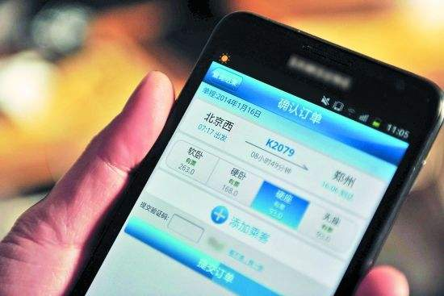
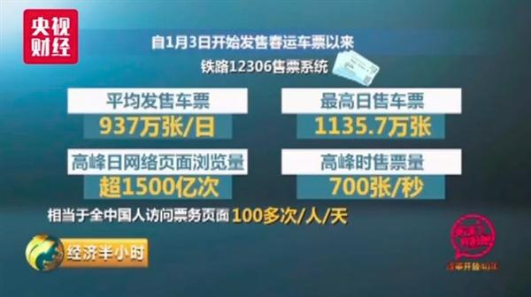
1.1 身边的云计算
中国铁路客户服务中心网站(www.12306.cn),简称12306，2011年投入使用，是世界上规模最大的实时交易系统，平均一年售出30亿张车票，日售票能力达2000万张，在2019年铁路春运期间12306日均登陆1亿人次，单日最高超过3亿人次
2014年开始，12306将75%流量的余票查询业务放在阿里云上，通过基于云计算服务的可扩展性与按量付费的计量方式来支持巨量查询业务，整个系统实现上百倍的服务能力扩展，高峰时段“云查询”能扛住了每天多达250亿次的访问
Notes:
“便捷购票,就在12306”——中国铁路客户服务中心网站(www.12306.cn),简称12306，2011年投入使用，是世界上规模最大的实时交易系统，平均一年售出30亿张车票，日售票能力达2000万张，在2019年铁路春运期间12306日均登陆1亿人次，单日最高超过3亿人次。运行伊始,12306曾因用户规模过大而遇到网站拥堵等问题。当一张火车票销售、改签或退票时,整条路线每个站点的余票量都需要重新计算,这导致12306互联网售票系统的业务逻辑复杂性大大高于传统电商系统。而且火车票是刚性需求,不比购物,用户买不到火车票就会不停地刷新——“今天买不到,明天继续刷!”,余票查询占12306网站近乎九成流量,成为网站拥堵的最主要原因。2014年开始,12306将75%流量的余票查询业务放在阿里云上,通过基于云计算服务的可扩展性与按量付费的计量方式来支持巨量查询业务,整个系统实现了上百倍的服务能力扩展,高峰时段“云查询”能扛住每天多达250亿次访问。

Slide 17

如火如荼的云应用
城市监控、舆情分析、食品安全、信息安全
远程监护、健康档案、个性医疗、药品安全、社区医疗
导航、调度、拥堵治理
金字工程、惠民服务
云制造、资源共享、节能
公共安全
数字化医疗
地震、卫星、海洋、GIS
交通运输
电子政务
制造业
遥感勘测
ERP、CRM、供应链
企业管理
云计算
应用
环境数据分析、报警
环境保护
交易、订单、跟踪、识别
供应链
广电
娱乐
IPTV、VOD、内容服务
在线游戏、网络阅读
军事
气象
商务
信息战、网络中心站、战场评估
天气预报、降水、防汛抗旱
电力
电信
物流
金融
核心业务外包、网银、电子支付
智能电网、监控、抄表
营销管理、在线订货、网上记账、企业建站
软件商店、位置服务、视频服务
快递、分仓、支付

Slide 18


每个人的生活都与云计算紧密相连，成为“互联网+”时代的“云云众生”
Notes:
从搜索引擎到“剁手党”爱恨交加的淘宝、京东等电商平台,从网络打车到网络订餐,从移动支付到网络社交,基本都离不开云计算。“云化生活”正成为生活常态,“云化生产”也如火如荼,企业上云、政务上云蔚然成风,其背后蕴涵的是海量的用户、天量的数据以及支撑这些需求的强大计算能力。因此,每个人的生活都与云计算紧密相连,成为“互联网+”时代的“云云众生”。

Slide 19
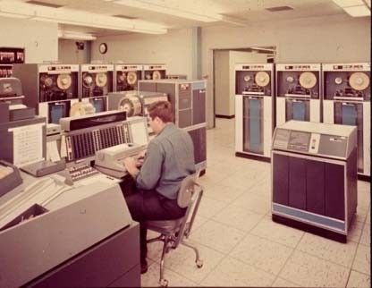

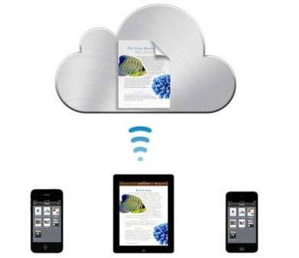
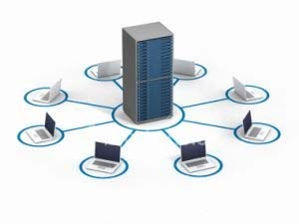
云计算的产生背景
并行计算
分布式计算
云计算
网格计算

Slide 20
云计算与其它计算模式对比
计算模式 | 定义 | 特点
并行计算 (Parallel Computing) | 同时使用多种计算资源解决计算问题的过程，主要目的是快速解决大型且复杂的计算问题。 | 把计算任务分派给系统内的多个运算单元。
分布式计算 (Distributed Computing) | 把一个需要巨大的计算能力才能解决的问题分成多个小部分，把这些小部分分配给多个计算机进行处理，最后综合这些计算结果得到最终结果。 | 把计算任务分派给网络中多台独立的机器。
网格计算 (Grid Computing) | 利用互联网把地理上广泛分布的各种资源连成一个逻辑的整体，就像一台超级计算机一样。 | 分布式计算的一种。为用户提供一体化的信息和应用服务。
云计算 (Cloud Computing) | 一种基于互联网的计算方式，通过这种方式，共享的软硬件资源和信息可以按需提供给计算机和其它设备。 | 通过网络，提供按需、且易扩展的弹性计算以及应用服务。
Notes:
跨管理域

Slide 21
云计算的产生背景
个人使用计算机的烦恼
你刚刚购买完电脑，就出现了新的型号
刚高价购买的最新版的应用程序，过了不久就需要进行更新
电脑因为太多的不灵活的软件，负载过重而宕机，导致保存的数据全部丢失
下载软件不小心感染了病毒，结果泄露了自己的账号密码，导致了经济损失
一时冲动购买了一套软件，结果用了不到一个月就失去了兴趣

Slide 22
云计算的产生背景
企业使用计算机的烦恼
IT部门的工作人员经常忙于穿梭于各个办公楼之间解决员工电脑的各种系统错误，各种应用软件的错误
企业为了测试新开发的应用软件，需要购买一大批电脑，而当测试完毕之后，大部分设备处于闲置
为了应付市场的快速变化，急需一批计算资源，但是审批资金、购买设备、安装平台可能需要花费2周左右的时间，会 耽误市场机会
高价购买了某家公司的软件之后，使用一段时间之后，发现不能完全满足需求，但是又无法退货

Slide 23
云计算的产生背景
云计算提出前的互联网遇到的难题
互联网上的数据量高速增长，导致了互联网数据处理能力的不足；
互联网上存在着大量处于闲置状态的计算设备和存储资源；
服务器更新换代速度加快，企业升级费用昂贵。
云计算实现了资源和计算能力的分布式共享，
能够很好地应对当前互联网数据量高速增长的势头。

Slide 24
云计算的产生背景
云计算的基本思想
所有的计算能力、存储能力、和各种各样功能的应用都通过网络从云端获得
用户不需要不停地更换昂贵的高性能电脑
用户不需要购买、安装和维护各种系统和应用软件
用户不需要担心数据的安全存储

Slide 25
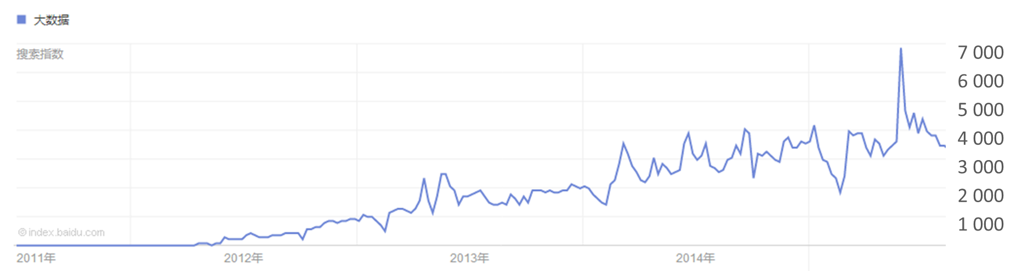
云计算与大数据
“大数据”(Big Data)的搜索指数
数据来源：百度指数
“大数据”这个词从2012年才引起关注，之后搜索量便迅猛增长。
为什么大数据这么受关注？

Slide 26
云计算与大数据
全球数据总量变化图
全球数据总量变化图
(EB)
(年份)

Slide 27
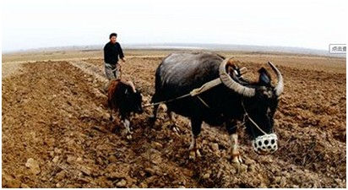

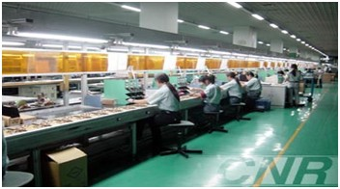
云计算与大数据
一：数据产生方式的改变
二：人类的活动越来越依赖数据
1.人类的日常生活已经与数据密不可分
2.科学研究进入了“数据科学”时代
3.各行各业也越来越依赖大数据手段来开展工作

Slide 28
云计算与大数据
什么是大数据？
海量数据或巨量数据，其规模巨大到无法通过目前主流的计算机系统在合理时间内获取、存储、管理 处理并提炼以帮助使用者决策。

Slide 29
大数据的特征
价值密度低（Value）
数据量大（Volume）
在成本可接受的条件下，通过快速采集、发现和分析，从大量、多种类别的数据中提取价值的体系架构。
存储的数据量巨大，PB级别是常态，因而对其分析的计算量也大。
快速（Velocity）
4V
数据增长速度快，而且越新的数据价值越大，这就要求对数据的处理速度也要快，以便能够从数据中及时地提取知识，发现价值。
1C
多样（Variety）
数据的来源及格式多样，数据格式除了传统的结构化数据外，还包括半结构化或非结构化数据，比如用户上传的音频和视频内容。而随着人类活动的进一步拓宽，数据的来源更加多样。
复杂度（Complexity）
对数据的处理和分析的难度大。

Slide 30
云计算与大数据
大数据与云计算的关系
G=f(x)
我们的目标
云计算
大数据

Slide 31
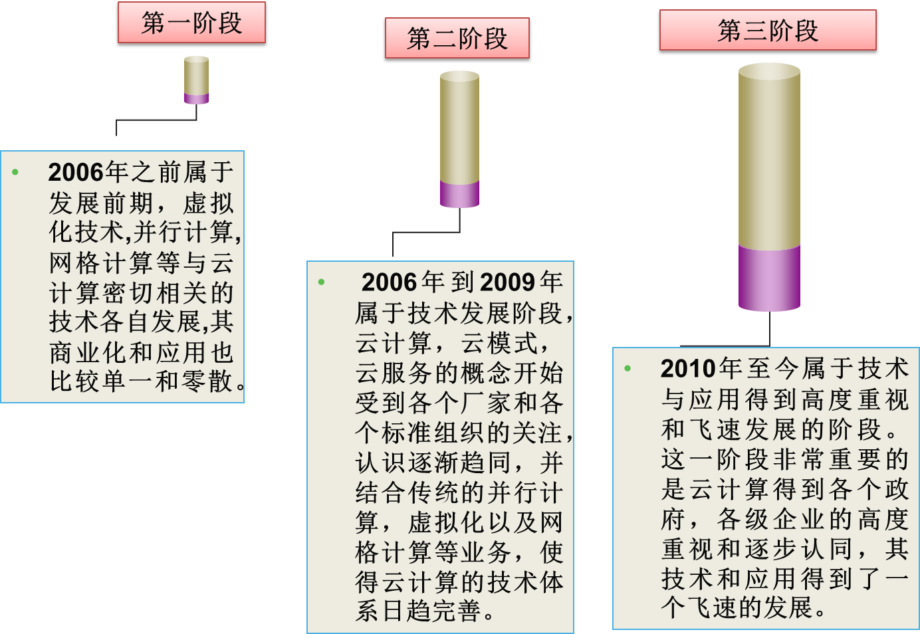
云计算的发展
云计算的发展阶段

Slide 32
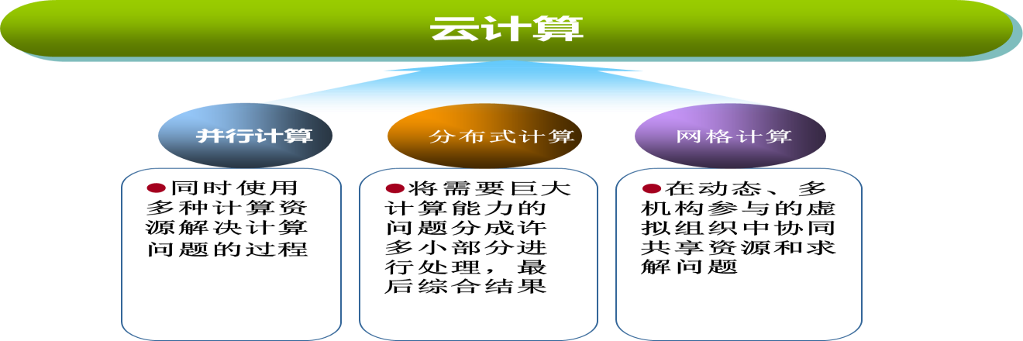
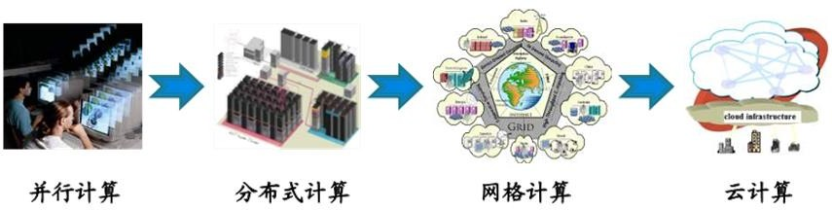
云计算的发展
云计算技术基础与演进

Slide 33
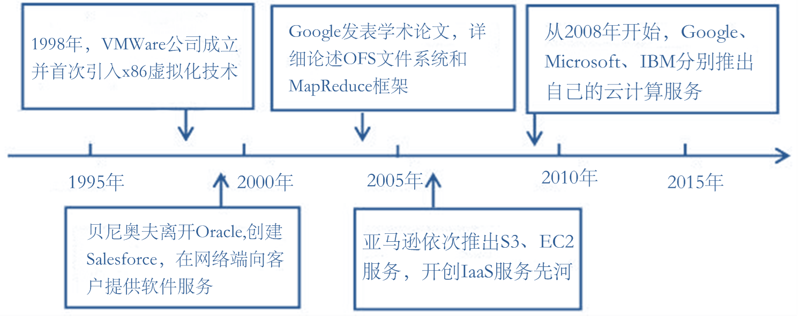
云计算的发展
云计算发展的5大契机

Slide 34
云计算的发展
云计算发展环境
3G、4G、5G
移动互联网
物联网
三网融合

Slide 35



云计算的发展
国外云计算的先行者
亚马逊的云计算称为Amazon Web Services（AWS）
谷歌是最大的云计算技术的使用者
微软紧跟云计算步伐，推出了Windows Azure操作系统

Slide 36

云计算的发展
率先在全球提供了弹性计算云EC2（Elastic Computing Cloud）和简单存
储服务S3（Simple Storage Service），为企业提供计算和存储服务。
收费的服务项目包括存储空间、带宽、CPU资源以及月租费。
AWS服务的种类非常齐全
全球用户数量已经超过100万

Slide 37






云计算的发展
最大的云计算技术的使用者
谷歌搜索引擎就建立在分布在200多个站点、超过100万台的服 务器的支撑之上，而且这些设施的数量正在迅猛增长
采用Google Docs之类的应用，用户数据会保存在互联网上的某个位置，可 以通过任何一个与互联网相连的终端十分便利地访问和共享这些数据
谷歌已经允许第三方在谷歌的云计算中通过Google App Engine运行大型并 行应用程序
发表学术论文的形式公开其云计算三大法宝：GFS、MapReduce和Bigtable， 并在美国、中国等高校开设如何进行云计算编程的课程

Slide 38






云计算的发展
微软于2008年10月推出了Windows Azure操作系统。Azure(译为“蓝天”)是继Windows取代DOS之后，微软的又一次颠覆性转型。
微软的云平台包括几十万台服务器.
Azure的底层是微软全球基础服务系统，由遍布全球的第四代数据中心构成。
微软将为Windows Azure用户推出许多新的功能，不但能更简单地将现有的 应用程序转移到云中，而且可以加强云托管应用程序的可用服务，充分体现 出微软的“云”+“端”战略。
在中国，微软2014年3月27日宣布由世纪互联负责运营的Microsoft Azure公 有云服务正式商用，这是国内首个正式商用的国际公有云服务平台。

Slide 39
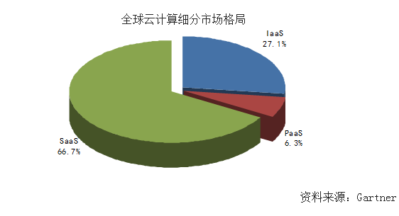
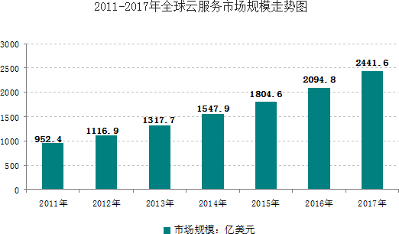
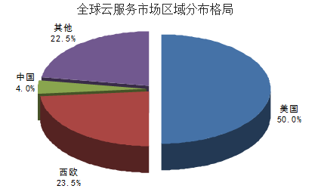
云计算的发展
全球云计算市场发展--市场规模及发展趋势

Slide 40
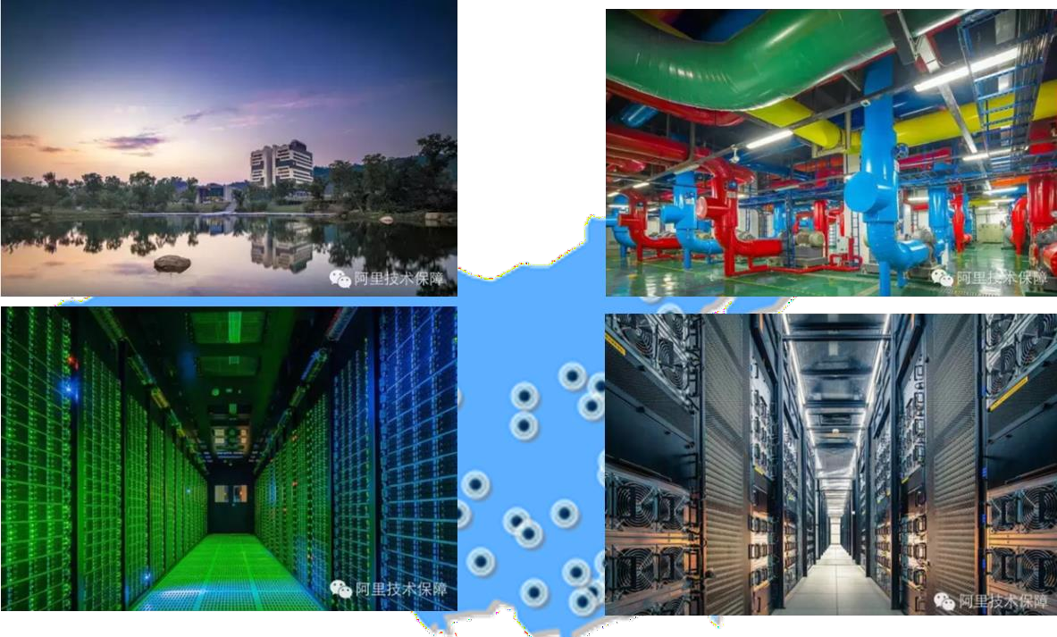
云计算的发展
国内云计算崛起代表企业－阿里云

Slide 41
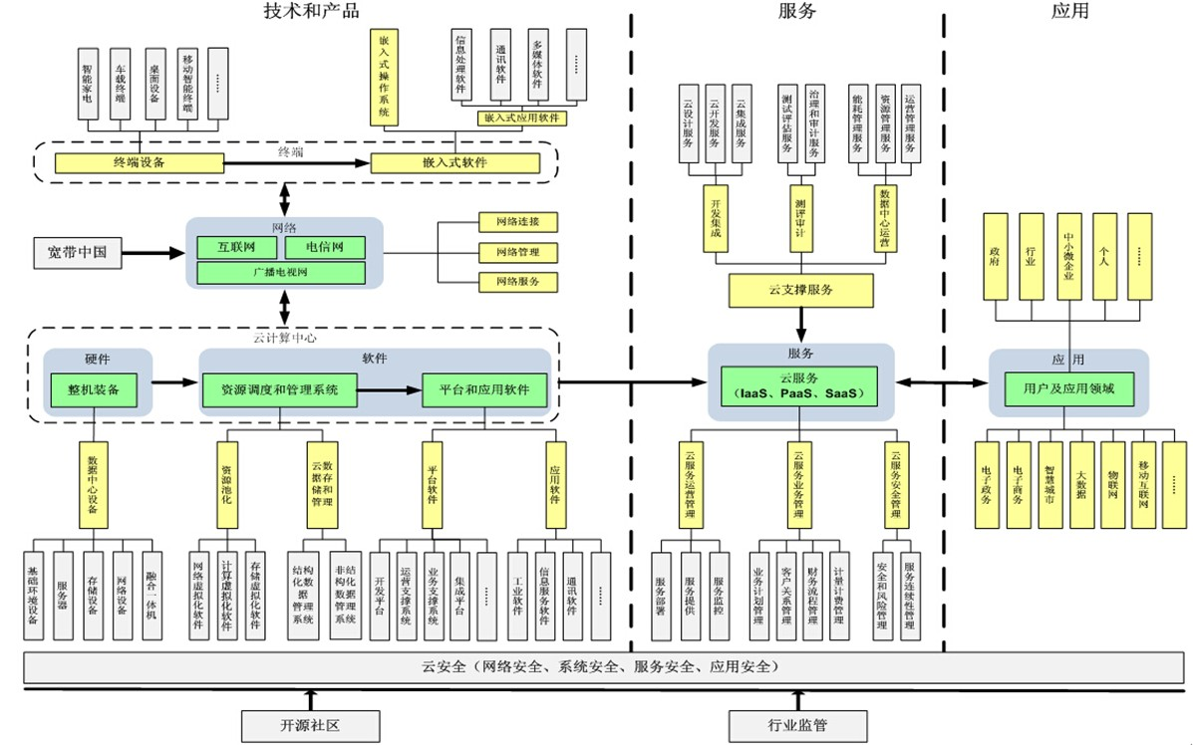
云计算的发展
国内云计算生态系统

Slide 42
云计算的基本概念
什么是云计算？
云计算是一种商业计算模型。它将计算任务分布在大量计算机构成的资源池上，使各种应用系统能够根据需要获取计算力、存储空间和信息服务。

Slide 43
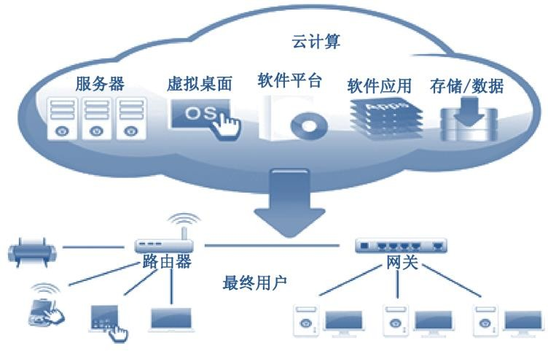
云计算的基本概念
云计算的定义
美国国家标准与技术研究院（National Institute of Standards and
Technology，NIST）对云计算的定义：
云计算是一种无处不在、便捷且按需对一个共享的可配置计算资源（包括网络、服务器、存储、应用和服务）进行网络访问的模式，它能够通过最少量的管理以及与服务提供商的互动实现计算资源的迅速供给和释放。

Slide 44
云计算的基本概念
按需自助服务
1.基本特征
无处不在的网络接入
敏捷的弹性
资源池
可度量的服务
公有云
私有云
2. 部署模式
混合云
社区云
基础设施即服务（IaaS）
3. 服务模式
平台即服务（PaaS）
软件即服务（SaaS）

Slide 45
云计算的基本概念
云计算概念—— 中国定义
2012年的国务院政府工作报告将云计算作为国家战略性新兴产业给出了定义：
云计算是基于互联网的服务的增加、使用和交付模式，通常涉及通过互联网来提供动态、易扩展且经常是虚 拟化的资源。
云计算是传统计算机和网络技术发展融合的产物，它意味着计算能力也可作为一种商品通过互联网进行流通。

Slide 46
云计算的服务类型
云计算的服务模式
将软件作为服务
SaaS（Software as a Service）
针对性更强，它将某些特定应用软件功能封装成服务
如：Salesforce online CRM
专用
将平台作为服务
PaaS（Platform as a Service）
对资源的抽象层次更进一步，提供用户应用程序运行环境
如：Google App Engine
Microsoft Windows Azure
将基础设施作为服务
IaaS（Infrastructure as a Service）
将硬件设备等基础资源封装成服务供用户使用
如：Amazon EC2/S3
通用

Slide 47
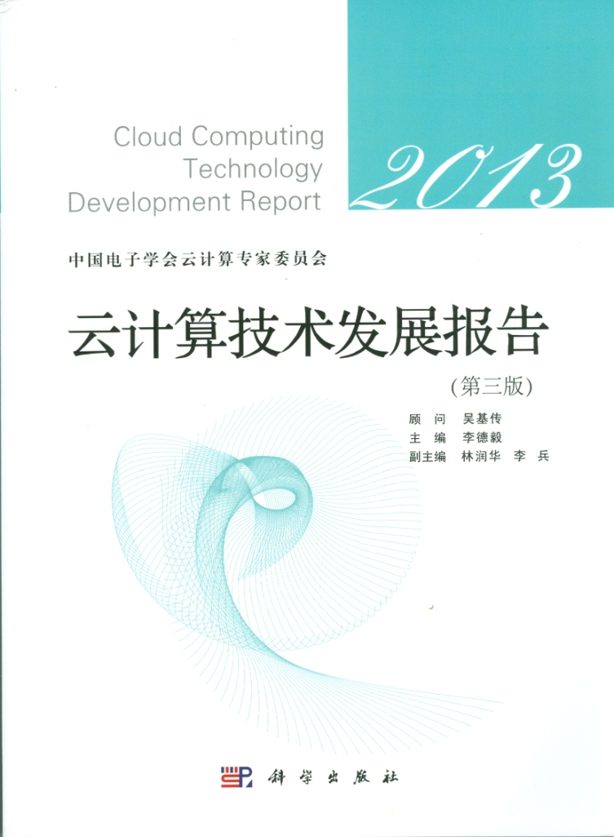



云计算在中国的发展
中国云计算产业发展可分为起步期、快速发展期和成熟期三个阶段:
2007
2010
2015
现在
起步期
快速发展期
成熟期
概念从云里雾里到逐渐清晰，硬件支撑技术相对完善，各类云计算的解决方案和商业模式尚在尝试和探索阶段，云计算应用的广度和深度不足，主要依靠政府项目推动
云计算已逐渐被市场认可和接受。产业发展势头迅猛、创新能力显著增强、服务能力大幅提升、应用范畴不断拓展，已成为提升信息化发展水平、打造数字经济新动能的重要支撑
国内企业逐渐掌握了云计算核心技术以及超大型云平台的工程化与交付能力，云服务模式快速发展，用户对云计算的接受程度显著提升，云计算产业链基本形成
Notes:
中国云计算产业发展可分为起步期、快速发展期和成熟期三个阶段。2007年至2010年为起步阶段,这一阶段云计算概念从云里雾里到逐渐清晰,硬件支撑技术相对完善,各类云计算的解决方案和商业模式尚在尝试和探索阶段,云计算应用的广度和深度不足,主要依靠政府项目推动。中国移动通信研究院于2007年启动“大云”云计算技术研究计划,研究大规模分布式计算技术。2008年底,中国移动进一步建设了256台服务器、1000个CPU、256TB存储组成的“大云”试验平台,并在与中国科学院计算技术研究所合作开发的并行数据挖掘系统基础上,结合现网数据挖掘、用户行为分析等需求在上海、江苏等地进行了应用试点,在提高效率、降低成本、节能减排等方面取得了极为显著的效果;2010年在首届云计算大会上正式发布自主研发的“大云”1.0云计算和大数据系列产品,同时将自主研发的大云虚拟化等产品用于中国移动WAP和彩信双业务云、公有云系统的建设。2008年5月10日,IBM在中国无锡太湖新城科教产业园建立的中国第一个云计算中心投入运营。2008年11月28日,广东电子工业研究院与东莞松山湖科技产业园管委会签约,广东电子工业研究院将在东莞松山湖投资2亿元建立云计算平台。2008年9月阿里巴巴确定“云计算”和“大数据”战略,决定自主研发大规模分布式计算操作系统“飞天”,并于当年10月正式组建飞天团队,2010年5月开始对外公测。2011年7月阿里云官网上线,开始大规模对外提供云计算服务。2013年,阿里云合并万网域名等业务,并于同年9月将余额宝全部核心系统迁移至阿里云。
2010年至2015年为快速发展阶段。2010年10月18日,国家发展与改革委员会与工业和信息化部联合下发《关于做好云计算服务创新发展试点示范工作的通知》,确定北京、上海、杭州、深圳、无锡五城市先行开展云计算服务创新发展试点示范工作,以推进我国云计算产业发展和试点应用。2010年7月,北京市经济和信息化委员会公布了北京市“祥云工程”实施方案;2010年8月,上海发布了《上海推进云计算产业发展行动方案 (2010-2012年)》,即“云海计划”;2010年11月,深圳市公布了《关于优化产业结构加快工业经济发展方式转变的若干意见》,首次提出了打造“华南云计算中心”的概念。2015年国务院发布了《国务院关于促进云计算创新发展培育信息产业新业态的意见》等政策措施。在政府积极引导和企业战略布局等推动下,经过社会各界共同努力,云计算已逐渐被市场认可和接受。“十二五”末期,我国云计算产业规模已达1500亿元,产业发展势头迅猛、创新能力显著增强、服务能力大幅提升、应用范畴不断拓展,已成为提升信息化发展水平、打造数字经济新动能的重要支撑。例如,2010年浪潮集团正式发布了云海“In Cloud”的云计算战略,宣布以云计算方案供应商角色进军云计算产业;2011年,浪潮发布的云海OS V1.0成为中国首款云数据中心操作系统,2013年浪潮在业内首创“行业云”概念,由浪潮承建的济南政务云在全国范围内率先开创了“政府购买服务”的新模式,2014年,中国电子检验检疫主干系统采用购买浪潮云服务的模式进行建设运营。
2015年至现在,云计算市场进入成熟期。国内企业逐渐掌握了云计算核心技术以及超大型云平台的工程化与交付能力,云服务模式快速发展,用户对云计算的接受程度显著提升,云计算产业链基本形成。例如,2015年1月,铁路订票系统12306将车票查询业务部署在阿里云上,春运高峰分流了75%的流量;2016年10月,杭州市政府联手阿里云发布城市大脑,人工智能ET帮助治理交通拥堵。2015年,华为在中国区发布了企业云服务,同时在全球市场与电信运营商合作进入公有云;2017年,华为集中了IT产品线、2012实验室、软件产品线、全球公有云业务部、流程IT等公司内具备公有云能力的组织成立Cloud BU;截至2018年3月,华为云已上线14大类超过100个云服务,以及制造、医疗、电商、车联网、SAP、HPC、IoT等60多个解决方案。2015年,百度正式开放运营其公有云平台“百度云”,2016年百度云计算推出“天算”“天像”“天工”三大智能平台,分别提供智能大数据、智能多媒体、智能物联网服务。
国内云计算的应用正在从游戏、电商、社交等在内的个人消费领域向制造、农业、政务、金融、交通、教育、健康等国民经济重要领域发展,特别是政务和金融领域发展尤为迅速。例如,2014年,中国移动成立全资子公司——中国移动苏州研发中心,主要从事云计算和大数据产品研发和商用,为中国移动内外部单位提供产品和服务。中国移动苏州研发中心2016年成为OpenStack黄金会员以及中国首个Open SuperUser,并于2017年中标中国工商银行企业私有云系统项目。浪潮集团在全球服务器市场上,出货量仅次于戴尔和HPE;浪潮云也位列国内公有云市场前三名,其政务云产品更是位居首位。金山云已经构建了完备的云计算基础架构和运营体系，并通过与人工智能、大数据、物联网、区块链、边缘计算、AR/VR等优势技术的有机结合，提供适用于政务、金融、AIoT、医疗、工业、传媒、视频、游戏、教育、互联网等行业的解决方案，并为WPS全线业务提供高效稳定的云服务支撑。在SaaS云服务方面,金蝶云ERP、云之家、精斗云、管易云、车商悦等云服务产品持续保持高速增长。恒生电子通过其恒生云融、交易所云、投资云、经纪云、资管云、财富云和海外云等云服务,全面构建金融云服务平台,打造以交易平台为核心的财富资产管理生态体系,实现大规模金融产品的定制和交易。东软在南京等地市部署了基于健康云的基层医疗卫生机构管理信息云平台,支撑医疗服务、健康管理服务、医疗行为及质量监管的一体化;构建基于云的医院SaaS服务模式,可支持多种医疗卡就诊、分级诊疗服务体系以及医保控费、抗生素分级管理、公共卫生等业务联动,实现医院管理信息系统、医学检验管理系统、医学影像系统、健康档案、体检等系统的业务数据共享。小米云则更注重云生态的打造，小米云目前包括三部分，第一部分是Mi Cloud，为小米手机用户提供个人数据中心服务,用户可以主动将自己的信息和资料同步到云端；第二部分是小米融合云，满足小米公司内部的MIUI互联网服务、小米的大数据、小米的AI、小米内部的运维、研发、测试需求等等；第三部分是小米生态云，小米生态云为众多小米投资的智能硬件生态链企业以及合作伙伴企业，提供一站式云服务和解决方案,用云服务的形式打造小米的大数据生态和人工智能生态。又如2015年成立的航天云网科技有限公司，基于云制造新理念、新技术与新模式，融合了新信息通信技术、新人工智能技术和新制造科学技术及应用领域新专业技术等4类新技术开发成功的“航天云网系统（云）”，已构成了3类工业云，即国际工业云、公有工业云和专有工业云，并在2017年至2020年的3次国际互联网大会上发布了系列产品，形成具有中国特色的跨领域、跨地区、跨行业实现智能云制造的新模式、新技术与新业态，产生了良好的效益，积极推进了我国制造业向数字化、网络化、云化、智能化的转型升级。
随着应用规模进一步扩大,国内云计算企业开始进入国际市场。2016年3月,阿里云美西数据中心投入试运营,向北美乃至全球用户提供云计算服务;目前阿里云、华为、浪潮、腾讯、Ucloud、小米等均在海外部署数据中心,实现云计算业务全球化,2018年1月阿里云成为奥运会全球指定云服务商,成为国内公有云市场的领跑者。2018年3月,国际权威认证机构英国标准协会(BSI)宣布华为云成为中国唯一全平台、全节点、全服务通过PCI-DSS认证的云服务商。
为跟踪国内外云计算相关技术的最新发展,加强云计算领域的交流与合作,推动国内云计算技术的研究开发与应用,为政府和行业主管部门提供准确及时的决策建议,2008年11月,来自国内产业、高校、研究单位、用户以及行业管理部门的院士、专家、学者,发起倡议成立中国电子学会云计算专家委员会,以达到推动促进国内云计算技术发展与应用之目的。中国电子学会云计算专家委员会成立以来,通过会议、媒体宣传、技术培训与技能大赛等多种活动方式,引导和宣传云计算相关技术知识,培养云计算人才,为相关政府部门提交决策咨询报告,参与制定云计算技术产业规范,组织撰写并出版了《云计算技术发展报告》等多部云计算相关技术著作,促进了国内外云计算领域的交流与合作,有力地推动了我国云计算事业的发展。

Slide 48
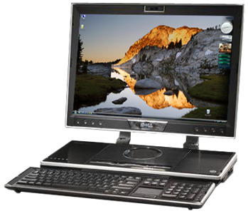


云计算的基本特性
虚拟化
传统的计算模式：
虚拟化的计算模式：
IT系统解耦合，提高效能与灵活性，方便用户，减低管理成本与风险
应用软件与操作系统、硬件紧耦合
缺乏灵活性（时间灵活性，空间灵活性，管理灵活性）
计算系统的资源利用率较低
虚拟机
VM
虚拟机
VM
虚拟机
VM
虚拟机
VM
虚拟机
VM
虚拟机
VM
虚拟机
VM
虚拟机
VM
虚拟机
VM
虚拟机
VM
虚拟机
VM
虚拟机
VM
虚拟机管理器
虚拟机
VM
虚拟机
VM
虚拟机
VM
虚拟机
VM
虚拟机
VM
虚拟机
VM
虚拟机
VM
虚拟机
VM
虚拟机
VM
虚拟机
VM
虚拟机
VM
虚拟机
VM
虚拟机
VM
虚拟机
VM
虚拟机
VM
虚拟机
VM
虚拟机
VM
虚拟机
VM
虚拟机
VM
虚拟机
VM
虚拟机
VM
虚拟机
VM
虚拟机
VM
虚拟机
VM
虚拟机
VM
虚拟机
VM
虚拟机
VM
虚拟机
VM
虚拟机
VM
虚拟机
VM
虚拟机管理器
资源池
无虚拟化
单计算系统虚拟化
多计算系统虚拟化
Notes:
云计算运用虚拟化技术将IT（Information Techology）系统的不同层面——硬件、软件、数据、网络、存储等解耦合，打破数据中心、服务器、存储、网络、数据和应用中的物理设备障碍，将大量的计算资源组成统一的资源池：CPU池、内存池、存储池等，这些物理资源可以通过分解或整合成为用户需要的粒度，以逻辑可管理资源的形式提供用户使用。虚拟化技术实质是实现软件应用与底层硬件相隔离，不同种类的虚拟化技术致力于从不同的角度解决不同的系统性能问题。
通过这种资源和服务的统一管理，极大地方便了用户对系统的感知、查询和使用：首先，用户只需要关心怎么使用这些资源，而不必关心这些资源的实现细节，包括扩展、升级、故障修复等。比如，用户可以将其云盘当成一个文件夹使用，而不必了解这些存储的物理位置。其次，用于提供上述资源的硬件在地理上可以任意分布，用户不需要关心究竟是放在什么位置的服务器提供了服务。系统给用户提供了透明的信息组织和使用形式，而且使得用户从系统软件、中间件和应用软件的层层应用中直接转向定制的服务，不再需要用户基于裸机进行复杂的软、硬件配置。与此同时，虚拟化在提高了系统整体灵活性的同时降低了管理成本和风险。

Slide 49
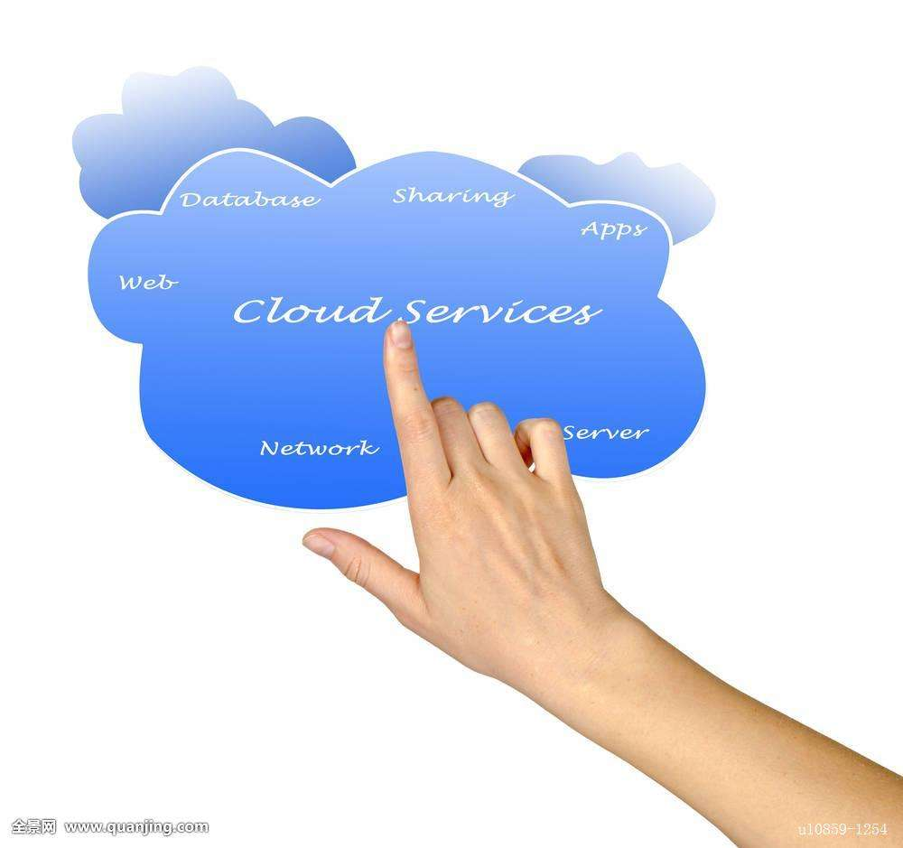
云计算的基本特性
服务化
一切皆服务（XaaS）
 |  | 云服务 | 水、电服务
相同点 |  | 资源在网上，而不在用户端。依靠传输网络送达。按需付费，计量服务。
不 同 点 | 形式 | 丰富（多样化和多粒度） | 统一
 | 功用 | 个性化（价值因受众而异） | 通用
 | 损耗 | 信息不会损失 | 一次性使用
 | 用户角色 | 双重（消费者、提供者） | 单一（消费者）
 | 传送 | 双向，不受时空限制 | 单向，受地理位置限制
 | 控制 | 全局无规划、无统一调度 | 全局有规划、有统一调度
 | 经济性 | 边际成本递减 | 边际成本递增
Notes:
人们经常将云计算与电力系统类比,是因为电力行业的组织形态也经历了从小型化与区域化到集约化再到服务化的发展过程,经历了从出售电力系统设备到经营中央电厂、提供电力服务的转变。事实上,银行、城市供水供气等社会服务系统也都有着类似的发展历程。信息资源也可以同其他生产和生活资源一样,采用服务的方式提供。这种服务需要像水、电、气、银行等系统那样实现集约化基础上的公用化,云计算正是实现这一重要变革的核心技术载体。信息基础设施公用化之后产生的将是以“云”为载体集中供给信息资源功能的云服务。云服务与水、电等服务相比,有着更丰富和复杂的内涵,见表1-1。

Slide 50


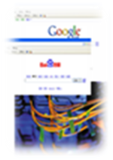
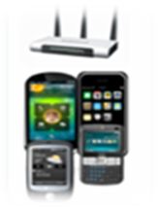



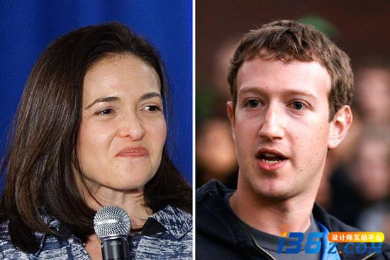
云计算的核心是服务
云服务
桌面互联网
移动互联网
用户为中心
大型机
小型机
PC机
“在未来5年至10年里，问题不再是我们的用户数量达到20亿或30亿。更大的问题是，我们还能提供什么样的服务，如何更有效地利用用户的共享信息，我认为，这才是真正的创新”
——Facebook总裁马克•扎克伯格，2012.10
网络为中心
计算机为中心
Notes:
互联网环境下从数据共享、信息共享走向服务共享
从买计算机到买计算
从买服务器到买服务
依托互联网，通过端设备，随时随地获得个性化服务，买计算、买存储、买带宽
传统行业可能是以技术为中心，带动市场。也可能是以服务为中心，带动市场。也可能是以产品为中心，带动市场。但是互联网必须是以客户为中心，以用户体验为中心，因为互联网能提供的的服务太多，用户想获取的一个相同服务非常容易，他只需要搜索一下，就可以马上找到，如果你没有在几秒钟内抓住用户，你就丢失了客户，即使你的技术在先进，在大家相同硬件配置的环境下，你的技术优势也很难展现出来，对于用户来说，你用asp也好，用java也好，他是不需要关心的，他需要关心的就是在你这里能得到什么样的服务。只有能得到你的服务，他才可以成为你的回头客，才可能成为你的忠实网友，有了网友，你才可能有客户，有浏览量，才可能盈利。
50

Slide 51

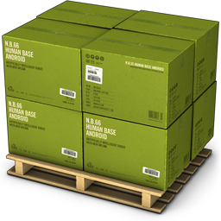



云计算的基本特性
弹性化
云计算中心必须根据用户需求的变化对计算资源自动地进行分配和管理，体现出一种高度的“柔性”或“适应性”
随需而变
随着用户或服务自身需求的变化，一个云计算中心也可以自动地提供相应的资源扩展或资源释放功能
云计算中心还可通过网络对松散耦合的各种应用组件进行分布式部署、组合和使用，并按不同的需求提供服务
云计算中心还可以支撑在访问请求和数据处理多元化上各不相同的多种业务应用的同时运行和资源共享。
Notes:
云计算提供给用户极大的灵活性,用户可以随时随地使用云中的资源。例如,云盘采用存储虚拟化技术进行按需分配,用户可以随时上传而不用担心空间不够。又如,“双十一”必须在十分钟内实现万台服务器的快速部署。因此,云计算中心必须根据用户需求的变化对计算资源自动地进行分配和管理,体现出一种高度的“柔性”或“适应性”。随着用户或服务自身需求的变化,一个云计算中心也可以自动地提供相应的资源扩展或资源释放功能。同时,云计算中心还可通过网络对松散耦合的各种应用组件进行分布式部署、组合和使用,并按不同的需求提供服务。另外,云计算中心还可以支撑在访问请求和数据处理多元化上多种业务应用的同时运行和资源共享。

Slide 52


云计算的基本特性
个性化
一个云计算中心在对资源和服务进行统一调配的基础上，通过监控管理机制保持对用户状态和资源使用情况的跟踪和记录并实时地反馈到前端的运营系统，以此实现对用户动态使用的个性化支持
随时自由地选择与配置自己的计算环境
仅按实际IT资源使用量为所用的服务精确付费
无需自行面对支撑服务的各种复杂IT技术问题
无需负担日益高昂的
数据中心管理成本
无需事先投入大量资金从头到尾地去建设自己的数据中心和IT支撑体系
Notes:
“我现在想买10.5台服务器,而下个月可能只用4.3台。”在云计算之前,这种需求无异痴人说梦,用户要进行信息化建设,需要购买服务器,需要搭建计算环境,需要招聘专人进行运维。而一个云计算中心在对资源和服务进行统一调配的基础上,通过监控管理机制保持对用户状态和资源使用情况的跟踪和记录并实时地反馈到前端的运营系统,以此实现对用户动态使用的个性化支持。用户可以在云中随时自由地选择与配置自己的计算环境,而且仅按实际IT资源使用量为所用的服务精确付费,无须事先投入大量资金从头到尾地去建设自己的数据中心和IT支撑体系,无须自行面对支撑服务的各种复杂IT技术问题,更不需要负担日益高昂的数据中心管理成本,从而大量节省设备投资和后期的运维管理费用,而资源的整体利用率也将得到明显的改善。

Slide 53
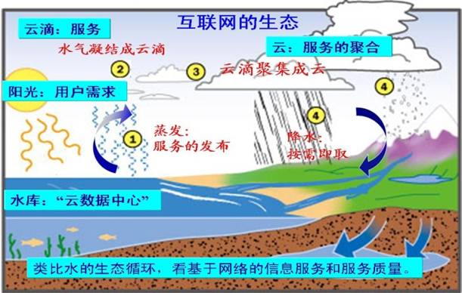
云计算的基本特性
社会化
云计算让全社会的计算资源得到最有效的利用
云计算中心还根据实际业务应用特点和需求，通过更专业的安全团队来对整体系统的性能和安全性进行优化，应用高可用、数据冗余、负载均衡、备份和容灾以及严格的权限管理策略等多种手段来保证系统的安全可靠运行和用户数据的安全性
Notes:
云计算是基于互联网的,云计算下的网络是一片透明的“云”。网络资源形成了一个个虚拟的、丰富的、按需即取的数据存储池、软件下载和维护池、计算能力池、多媒体信息资源池、客户服务池。根据服务目的不同这些计算资源形成大规模、高效能、社会分工明确的云服务中心,如数据中心、存储中心、软件中心、计算中心、媒体中心、娱乐中心、安全中心等。与主要服务于特定科学计算问题的高性能计算中心相比,云服务中心更多的是为互联网上的广大用户提供按需服务,并且与用户的需求形成良性的互动。
如图1-4所示,互联网上各种信息服务资源的生态循环可用水循环来比喻,通过互联网的生态循环过程(如需求、蒸发、凝结、聚集和降水等)来反复地提高云计算服务的质量。整个互联网生态形成了“服务提供方通过云数据中心实现服务的发布,再合作实现资源的柔性汇聚和演化,最终汇聚的资源为用户方便地感知和应用”的过程。
云计算让全社会的计算资源得到最有效的利用。在云计算中心,所有计算资源都是通用的,可共享的,用户无须关心这些服务的实现细节,如应用程序在哪些服务器上运行,这些服务器的地理位置,以及有多少用户在使用这个服务等。与此同时,云计算中心还根据实际业务应用特点和需求,通过更专业的安全团队来对整体系统的性能和安全性进行优化,应用高可用、数据冗余、负载均衡、备份和容灾以及严格的权限管理策略等多种手段来保证系统的安全可靠运行和用户数据的安全性。用户不用担心数据丢失、病毒入侵等麻烦,放心地与指定的人共享数据。通过系统监控和调度,可以动态调整系统负载和资源使用率,从而降低整个环境中不必要的电力消耗,实现绿色计算。

Slide 54

云计算的基本特性
智能化
随着人工智能技术的快速发展，新人工智能技术及新信息通信技术融入云计算系统的各个环节，发展成对云计算系统的全系统、全生命周期活动中的人、机、物、环境、信息能进行自主智能地感知、互联、协同、学习、分析、认知、决策、控制与执行的“智能化云计算系统”。

Slide 55

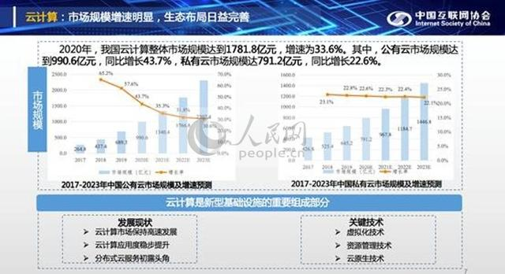
云计算的目标、任务与价值
1.4.1 云计算的发展目标
云计算的未来发展目标，将以云计算平台为基础，灵活运用云模式，引导行业信息化应用向云上迁移，持续提升云计算服务能力，开展创业创新，积极培育新业态、新模式，成为新一代信息产业发展的核心引擎
Notes:
2020年，我国云计算整体市场规模达到1781.8亿元，增速为33.6%。
https://baijiahao.baidu.com/s?id=1705259812107375067&wfr=spider&for=pc
云计算是信息技术发展和服务模式创新的集中体现,是信息化发展的重大变革和必然趋势,是信息时代国际竞争的制高点和经济发展新动能的助燃剂。云计算引发了软件开发部署模式的创新,成为承载各类应用的关键基础设施,并为大数据、物联网、人工智能等新兴领域的发展提供基础支撑。云计算能够有效整合各类设计、生产和市场资源,促进产业链上下游的高效对接与协同创新,为“大众创业、万众创新”提供基础平台,已成为推动制造业与互联网融合的关键要素,是推进制造强国、网络强国战略的重要驱动力量。
云计算作为一种技术手段和实现模式,使得计算资源成为向大众提供服务的社会基础设施,将对信息技术本身及其应用产生深刻影响。软件工程方法、网络和终端设备的资源配置、获取信息和知识的方式等,无不因云计算而产生重要变化。美国的微软、亚马逊、IBM等大牌厂商,都将云计算列为自己的核心战略,国内的百度、阿里巴巴、腾讯、华为、浪潮等主流IT企业也都已经在云计算领域各显神通。据统计,2015年我国云计算产业规模已达1500亿元,产业发展势头迅猛、创新能力显著增强、服务能力大幅提升、应用范畴不断拓展,已成为提升信息化发展水平、打造数字经济新动能的重要支撑。据业界预测,到2025年,80%的企业应用将运行在云中,100%的应用将在云中开发,软件的开发、测试、部署、运维都在云中进行,软件研发工具本身也将服务化、云化,并将和企业云平台进行集成,简化软件部署、发布和运维。
因此,云计算的未来发展目标,将以云计算平台为基础,灵活运用云模式,引导行业信息化应用向云上迁移,持续提升云计算服务能力,开展创新创业,积极培育新业态、新模式,成为新一代信息产业发展的核心引擎。

Slide 56
云计算的任务与价值
云计算作为信息基础设施，需要面对大规模用户、大数据处理、个性化服务等一系列挑战性问题，以应用需求为牵引，融合现有高效能计算、大数据处理、服务计算、新一代网络、物联网、人工智能等热点/新兴信息技术，建立技术创新、应用创新和商业模式创新上的高度互动机制，为用户提供可随时快速获取的、按需使用的、安全可靠的、优质廉价的智慧云服务

Slide 57
新技术
物联网(Internet of Things, IoT)是互联网的应用拓展,实现人类社会、信息系统与物理系统三元世界的整合。“万物互联”“人物互联”,智能可穿戴设备、智能家电、智能网联汽车、智能机器人等数以万亿计的新设备将接入网络,一方面在工业、农业、能源、物流、智慧城市等行业领域,以及家居、健康、养老、娱乐等民生应用上形成发展新动能,另一方面呈现爆发性增长的海量数据,需要云计算提供强大的计算能力
云平台整合互联网、物联网的人员、机器、设备和基础设施,处理产生的大数据,实现实时的管理与控制，更好地管理生产和生活,达到“智慧”状态,提高资源利用率和生产力水平,改善人与自然间的关系。例如,智慧城市建设要求云计算、物联网、大数据、人工智能等新一代信息技术应用实现全面感知、互联及融合应用,其中医疗、交通、物流、安保等产业均需要云计算中心的支持,产生云健康、云交管、云物流、云安防等新业态
由此衍生出的一种技术是边缘计算（ Edge Computing）,也被称为“雾计算”“边缘云”“边缘云计算”等。尽管目前边缘计算的各种定义表述上各有差异，但基本都表达了一个共识：在更靠近终端的网络边缘或靠近用户接入点上部署计算能力并提供云服务。由于终端设备或传感器等用户端的网络边缘侧产生的数据量爆炸式增长，海量数据传输的时延问题、带宽问题、安全问题、以及终端能耗问题对传统云计算模式提出严峻挑战。边缘计算将将传统集中的云端计算能力下沉，延伸部署到靠近用户端的边缘侧,从而减少网上数据流动,降低云中心端的服务量,节省云计算成本,加快服务信息分析过程,使决策者（用户）能够更快地洞察情况并采取行动

Slide 58
新应用
各大云厂商利用自身的电商、游戏、社交等技术和运营运维能力，构建云平台提供以基础资源与平台为主的核心服务，借助生态合作伙伴的能力完善应用软件服务,提供从网站、视频等通用方案到游戏、电商、金融、医疗等行业解决方案，从大数据、人工智能到安全支付等各种能力和解决方案
2009年之前的亚马逊AWS只发布了3款产品，此后每年都有数以十计的新产品和服务推出。目前，AWS可提供90多种大类云服务，并拥有数千家第三方合作伙伴，数百万活跃用户
在国内，阿里云上聚集了1200多家独立软件开发商(Independent Software Vendors,ISV)、5000多家生态伙伴,将联合提供6000余款云上应用和服务

Slide 59
新基建
新型基础设施建设（简称：新基建）是相对铁路、公路、轨道交通、房地产等“老基建”，包括对信息基础设施、融合基础设施与创新基础设施等的建设。2020年，我国的“新基建”被提到新高度，发展进入快车道，短期有助于扩大需求、稳增长、稳就业，长期有助于释放中国经济增长潜力，提升产业的国际竞争力。云计算是信息基础设施的核心，将成为数字经济时代支撑中国经济社会繁荣发展的基石
政务上云、企业上云十分活跃。我国有超过65%的省市建立了政务云平台,平台通过数据打通,创新社会治理模式,让数据跑腿代替了群众跑路
在预算有限,IT人才有限的情况下,通过云计算,小企业也可以用到那些大企业级的先进技术了,而且前期成本较低,非常容易随着业务需求进行扩展。企业上云的关键是对业务的改变和适应,做到“知所云,为所用”,最终还是要落地在“用”,而云产品也需要建立在对用户的理解上,真正理解企业的业务需求,如解决供应链问题、信息流问题、安全问题等都有相应的云服务实现方式
在云平台支持下,各大电商企业当前均主推新零售作为电商新业态。新零售是以消费者为核心,以提升效率、降低成本为目的,以技术创新为驱动要素,全面革新商品交易方式。
Notes:
目前各地政务上云、企业上云十分活跃。我国有超过65%的省市建立了政务云平台,平台通过数据打通,创新社会治理模式,让数据跑腿代替了群众跑路。如浙江省的“最多跑一次”的改革,通过“政务云”使省级部门间数据共享比例从之前的不足4%提高到83%,群众办理的100个高频事项所需要提交的证照材料减少七成;在杭州,通过“城市大脑”管理128个信号灯路口,试点区域通行时间减少了15.3%,萧山区120救护车到达现场时间缩短了一半。
如果云计算对于大企业的IT部门来说有价值,那么,对于中小企业用户来说则会带来更直接的好处。在预算有限,IT人才有限的情况下,通过云计算,小企业也可以用到那些大企业级的先进技术了,而且前期成本较低,非常容易随着业务需求进行扩展。企业上云的关键是对业务的改变和适应,做到“知所云,为所用”,最终还是要落地在“用”,而云产品也需要建立在对用户的理解上,真正理解企业的业务需求,如解决供应链问题、信息流问题、安全问题等都有相应的云服务实现方式。
在云平台支持下,各大电商企业当前均主推新零售作为电商新业态。新零售是以消费者为核心,以提升效率、降低成本为目的,以技术创新为驱动要素,全面革新商品交易方式。2015年,阿里零售平台产生直接就业岗位1100万个,带动相关就业岗位1900万,直接和间接带动的就业总计近3000万。基于阿里的云平台运营能力,“零售通”将品牌商、经销商和小零售商在平台上组织起来进行交易,帮助经销商和小零售商掌握互联网工具,省去了传统商品流通渠道中层层交易的中间环节,降低了品牌商布局垂直网络渠道的高额成本,同时为小型零售商提供了更好的品牌供应渠道。传统便利店、“夫妻店”通过阿里零售通等平台改造升级后,经营品类更丰富、场所更整洁、商品更安全、成本更低、人气更火爆。阿里巴巴和银泰商业集团的合作也是另一种传统零售转型新零售的典型尝试,基于阿里巴巴的云服务体系,银泰实现了商品数字化、卖场数字化、会员数字化、供应链数字化以及组织管理数字化的全面数字化转型。云物流也是新零售的重要支撑。对比历年天猫“双十一”物流效率可以看到,发送1亿件包裹的时间,2013年用了两天,2014年只用了24小时,到2015年提速到16小时。可以说,新零售通过“双十一”这样的压力测试,找准了症结,找到了痛点,打通了物流环节中的梗阻,为我国整体商业流通效率提升起到了巨大推进作用。
物联网(Internet of Things, IoT)是互联网的应用拓展,实现人类社会、信息系统与物理系统三元世界的整合。“万物互联”“人物互联”,智能可穿戴设备、智能家电、智能网联汽车、智能机器人等数以万亿计的新设备将接入网络,一方面在工业、农业、能源、物流、智慧城市等行业领域,以及家居、健康、养老、娱乐等民生应用上形成发展新动能,另一方面呈现爆发性增长的海量数据,需要云计算提供强大的计算能力。云平台整合互联网、物联网的人员、机器、设备和基础设施,处理产生的大数据,实现实时的管理与控制,更好地管理生产和生活,达到“智慧”状态,提高资源利用率和生产力水平,改善人与自然间的关系。例如,智慧城市建设要求云计算、物联网、大数据、人工智能等新一代信息技术应用实现全面感知、互联及融合应用,其中医疗、交通、物流、安保等产业均需要云计算中心的支持,产生云健康、云交管、云物流、云安防等新业态。由此衍生出的一种技术是边缘计算（ Edge Computing）,也被称为“雾计算”“边缘云”“边缘云计算”等。尽管目前边缘计算的各种定义表述上各有差异，但基本都表达了一个共识：在更靠近终端的网络边缘或靠近用户接入点上部署计算能力并提供云服务。由于终端设备或传感器等用户端的网络边缘侧产生的数据量爆炸式增长，海量数据传输的时延问题、带宽问题、安全问题、以及终端能耗问题对传统云计算模式提出严峻挑战。边缘计算将将传统集中的云端计算能力下沉，延伸部署到靠近用户端的边缘侧,从而减少网上数据流动,降低云中心端的服务量,节省云计算成本,加快服务信息分析过程,使决策者（用户）能够更快地洞察情况并采取行动。

Slide 60
黄金十年
由中国信息通信研究院发布的《云计算发展白皮书（2020年）》指出：2019年，全球云计算市场规模达到1883亿美元，增速20.86%。预计2023年市场规模将超过3500亿美元。在我国，2019年云计算市场规模达1334亿元，增速38.61%。预计2023年市场规模将接近4000亿元
未来云计算仍将迎来下一个黄金十年，进入普惠发展期
随着新基建的推进，云计算将加快应用落地进程，在互联网、政务、金融、交通、物流、教育等不同领域实现快速发展
全球数字经济背景下，云计算成为企业数字化转型的必然选择，企业上云进程将进一步加速
新冠肺炎疫情的出现，加速了远程办公、在线教育等SaaS服务落地，推动云计算产业快速发展

Slide 61
感谢聆听

